Slide 1
캡스톤 C조
김부현, 김수현, 하지은

Slide 2
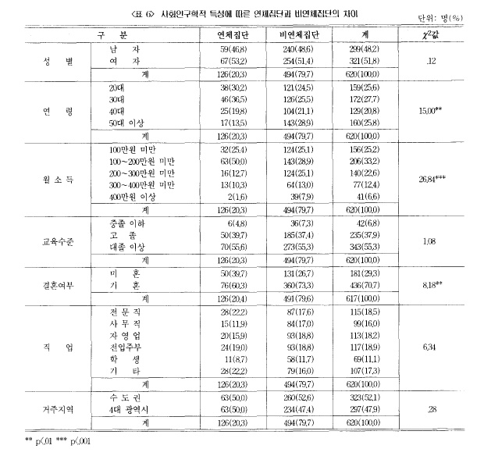
1. 선행 연구
신용카드 이용대금 연체집단의 특성에 관한 연구 – 민경록 (대한가정학회지, 2005)
분석대상: '신용카드 이용현황 및 의식실태조사' (표본: 전국 20세 이상 신용카드 사용자 621명)
결과: 연령대가 낮을수록, 월평균 소득이 낮을수록, 미혼자의 경우 신용카드 연체율이 높음.
(DAYS_BIRTH, income_total, family_type)
성별, 교육수준, 직업 항목에서는 연체집단과 비연체집단간의 유의미한 차이를 확인할 수 없었음.
(gender, edu_type, occyp_type)

Slide 3
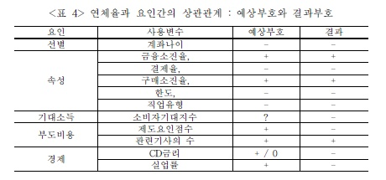
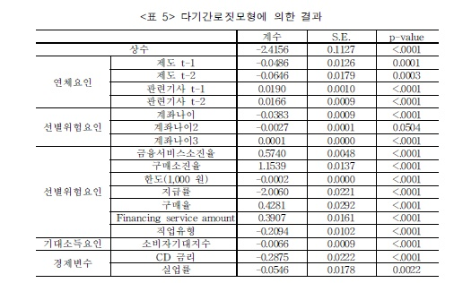
1. 선행 연구
국내 신용카드 사용자의 연체요인에 관한 실증연구 – 박미희 (대한경영학회지, 2007)
분석대상: 국내 모 대형 전업카드사의 2002년~2004년 신규개설 계좌 (표본: 40만개 임의 추출)
결과: 계좌나이가 적을수록 신용카드 연체율이 높음.
특히 2~3개월에서 가장 높은 신용카드 연체율을 보임.
(begin_month)

